Slide 1
ESTADOS DE LA MATERIA

Slide 2
SÓLIDO
LÍQUIDO
GASEOSO

Slide 3
FENÓMENOS DE SUPERFICIE
CONDUCTIVIDAD
POTENCIAL DE CONTACTO
EMISIÓN TERMOELECTRÓNICA

Slide 4
ESTRUCTURA ATÓMICA

Slide 5
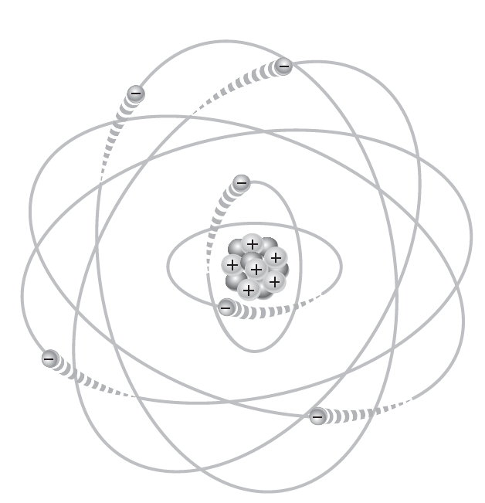
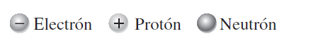
Toda la materia está compuesta por átomos, y todos los átomos se componen de electrones, protones y neutrones.
Un átomo es la partícula más pequeña de un elemento que retiene las características de éste.
Cada uno de los 109 elementos conocidos tiene átomos que son diferentes de los de todos los demás elementos; es decir, cada elemento presenta una estructura atómica única.
De acuerdo con el modelo de Bohr, los átomos tienen una estructura de tipo planetario que consta de un núcleo central rodeado por electrones que describen órbitas, como ilustra la figura.
El núcleo se compone de partículas cargadas positivamente llamadas protones y partículas sin carga llamadas neutrones. Las partículas básicas de carga negativa se llaman electrones

Slide 6
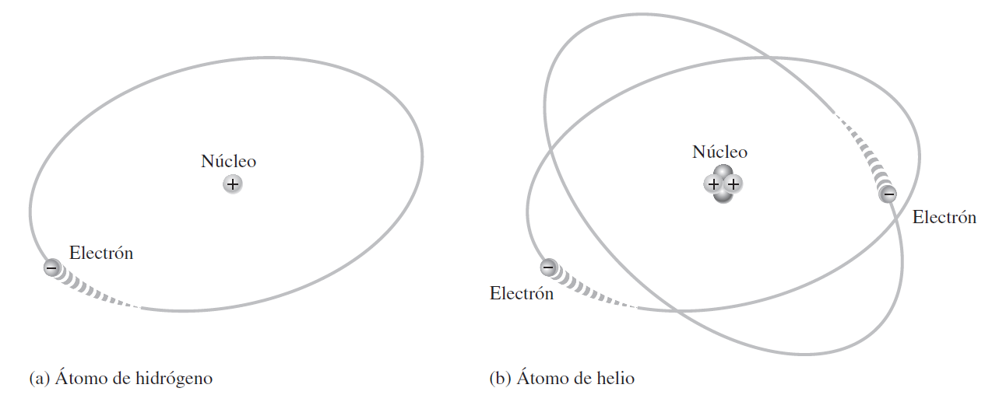
Cada tipo de átomo tiene un cierto número de electrones y protones que los distinguen de los
átomos de todos los demás elementos. Por ejemplo, el átomo más simple es el de hidrógeno y
tiene un protón y un electrón, como muestra la figura “a”. El átomo de helio, que ilustra la
figura “b”, tiene dos protones y dos neutrones en el núcleo y dos electrones en órbita alrededor
del núcleo.

Slide 7
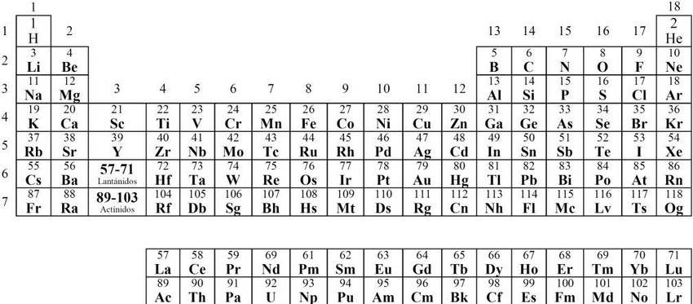

Slide 8
Número atómico
Todos los elementos están dispuestos en la tabla periódica de acuerdo con su número atómico. El número atómico es igual al número de protones en el núcleo, el cual es igual al número de electrones en un átomo eléctricamente balanceado (neutro). Por ejemplo, el número atómico del hidrógeno es 1 y el del helio es 2. En su estado normal (o neutro), todos los átomos de un elemento dado tienen el mismo número de electrones que protones: las cargas positivas cancelan las negativas y la carga neta del átomo es cero.
Capas y órbitas de los electrones
Los electrones giran alrededor del núcleo de un átomo a ciertas distancias de él. Los electrones cercanos al núcleo tienen menos energía que aquellos que describen órbitas más distantes. Sólo existen valores discretos (separados y distintos) de energías del electrón dentro de las estructuras atómicas. Por consiguiente, los electrones deben describir órbitas a distancias discretas del núcleo.
Niveles de energía
Cada distancia discreta (órbita) al núcleo corresponde a cierto nivel de energía. En un átomo, las órbitas se agrupan en bandas de energía conocidas como capas. Un átomo dado tiene un número fijo de capas. Cada capa tiene un número fijo máximo de electrones a niveles de energía permisibles. Las diferencias de los niveles de energía en una capa son mucho más pequeñas que las diferencias de energía entre capas. Las capas se designan 1, 2, 3 y así sucesivamente, y la 1 es la más cercana al núcleo. La figura 1-3 muestra este concepto de banda de energía: la primera capa tiene un nivel de energía y la segunda tiene dos niveles de energía. Pueden existir más capas en otros tipos de átomos, según el elemento.
Número de electrones en cada capa
El número máximo de electrones (Ne) que puede existir en cada capa de un átomo es un hecho de la naturaleza y se calcula con la fórmula
Ne = 2n²
donde n es el número de la capa. La capa más interna es la número 1, la siguiente es la número 2 y así sucesivamente. El número máximo de electrones que puede existir en la capa más interna (capa 1) es 2, el número máximo de electrones que puede existir en la segunda capa es 8, el número máximo de electrones que puede existir en la tercera capa es 18, el número máximo de electrones que puede existir en la cuarta capa es 32.

Slide 9
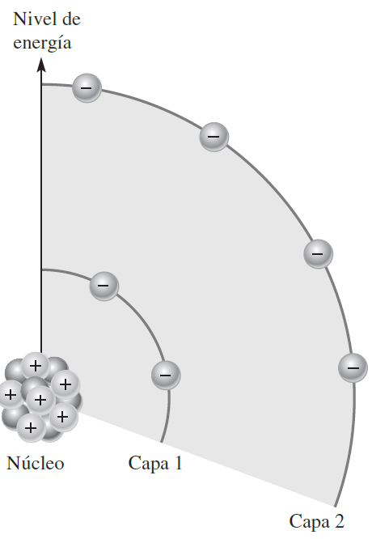
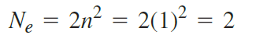
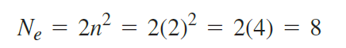
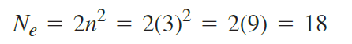
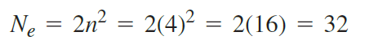

Slide 10
Electrones de valencia
Los electrones que describen órbitas alejadas del núcleo tienen más energía y están flojamente enlazados al átomo que aquellos más cercanos al núcleo. Esto se debe a que la fuerza de atracción entre el núcleo cargado positivamente y el electrón cargado negativamente disminuye con la distancia al núcleo. En la capa más externa de un átomo existen electrones con un alto nivel de energía y están relativamente enlazados al núcleo. Esta capa más externa se conoce como la capa de valencia y los electrones presentes en esta capa se llaman electrones de valencia. Estos electrones de valencia contribuyen a las reacciones químicas y al enlace dentro de la estructura de un
material y determinan sus propiedades eléctricas.
Ionización
Cuando un átomo absorbe energía de una fuente calorífica o luminosa, por ejemplo, las energías de los electrones se elevan. Los electrones de valencia poseen más energía y están ligeramente enlazados al átomo que los electrones internos, así que pueden saltar con facilidad a órbitas más altas dentro de la capa de valencia cuando el átomo absorbe energía externa.
Si un átomo de valencia adquiere una cantidad suficiente de energía puede escapar con facilidad de la capa externa y la influencia del átomo. La partida de un electrón de valencia deja a un átomo previamente neutro con un exceso de carga positiva (más protones que electrones). El proceso de perder un electrón de valencia se conoce como ionización y el átomo cargado positivamente resultante se conoce como ion positivo.
Por ejemplo, el símbolo químico del hidrógeno es H. Cuando un átomo de hidrógeno neutro pierde su electrón de valencia y se transforma en un ion positivo, se designa H⁺ El electrón de valencia escapado se llama electrón libre.
Para algunos materiales no metálicos tales como el cloro, un electrón libre puede ser capturado por el átomo neutro y se forma un ion negativo. En el caso del cloro, el ion es más estable que el átomo neutro porque su capa externa está completa. El ion de cloro se designa Cl⁻.

Slide 11
PROPIEDADES ELÉCTRICAS

Slide 12
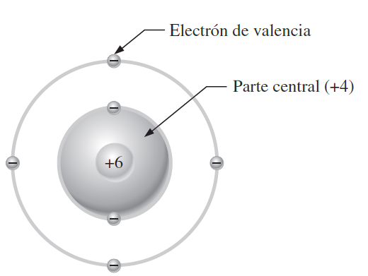
Aislantes, Conductores y Semiconductores
En función de sus propiedades eléctricas, los materiales se clasifican en tres grupos: conductores, semiconductores y aislantes. Cuando los átomos se combinan para formar un material sólido cristalino, se acomodan en una configuración simétrica. Los átomos dentro de la estructura cristalina se mantienen juntos gracias a los enlaces covalentes, que son creados por la interacción de los electrones de valencia de los átomos. El silicio es un material cristalino.
Todos los materiales están compuestos por átomos; éstos contribuyen a las propiedades eléctricas de un material, incluida su capacidad de conducir corriente eléctrica.
Para propósitos de análisis de las propiedades eléctricas, un átomo se puede representar por la capa de valencia y una parte central compuesta de todas las capas internas y el núcleo. La figura ilustra este concepto usando un átomo de carbón (el carbón se utiliza en algunos tipos de resistores eléctricos). Observe que el átomo de carbón tiene cuatro electrones en la capa de valencia y dos en la capa interna. El núcleo está compuesto por seis protones y seis neutrones, por lo que +6 indica la carga positiva de los seis protones. La parte central tiene una carga neta de +4 (+6 para el núcleo y -2 para los dos electrones de capa interna).

Slide 13
Aislante
Un aislante es un material que no conduce corriente eléctrica en condiciones normales. La mayoría de los buenos aislantes son materiales compuestos, es decir, no formados por un solo elemento. Los electrones de valencia están estrechamente enlazados a los átomos; por consiguiente, en un aislante hay muy pocos electrones libres. Algunos ejemplos de aislantes son el hule, el plástico,
el vidrio, la mica y el cuarzo.
Conductores
Un conductor es un material que conduce corriente eléctrica fácilmente. La mayoría de los metales son buenos conductores. Los mejores conductores son materiales de sólo un elemento, tales como cobre, plata, oro y aluminio, que están caracterizados por átomos con sólo un electrón de valencia muy flojamente enlazado al átomo. Estos electrones de valencia flojamente enlazados se convierten en electrones libres. Por consiguiente, en un material conductor, los electrones libres son electrones de valencia.
Semiconductores
Un semiconductor es un material a medio camino entre los conductores y los aislantes, en lo que a su capacidad de conducir corriente eléctrica respecta. Un semiconductor en estado puro (intrínseco) no es ni buen conductor ni buen aislante. Los semiconductores más comunes de sólo un elemento son el silicio, el germanio y el carbón. Los semiconductores compuestos, tales como el arseniuro de galio y el fosfuro de indio, también son de uso común. Los semiconductores de un solo elemento están caracterizados por átomos con cuatro electrones de valencia.

Slide 14
NIVELES DE ENERGÍA

Slide 15
Recuerde que la capa de valencia de un átomo representa una banda de niveles de energía y que los electrones de valencia están confinados a dicha banda. Cuando un electrón adquiere suficiente energía adicional puede abandonar la capa de valencia, convertirse en un electrón libre y existir en lo que se conoce como banda de conducción.
La diferencia de energía entre la banda de valencia y la banda de conducción se llama banda prohibida. Ésta es la cantidad de energía que un electrón de valencia debe tener para saltar de la banda de valencia a la de conducción. Una vez en la banda de conducción, el electrón es libre de moverse por todo el material y no queda enlazado a ningún átomo dado.
La figura se muestra diagramas de energía de aislantes, semiconductores y conductores: la parte (a) muestra que los aislantes tiene una banda prohibida muy ancha. Los electrones de valencia no saltan a la banda de conducción excepto en condiciones de ruptura en las que se aplican voltajes extremadamente altos a través del material. La parte (b) ilustra cómo los semiconductores tienen una banda prohibida mucho más angosta, la cual permite que algunos átomos de valencia salten a la banda de conducción y se conviertan en electrones libres. En contraste, como la parte (c) lo muestra, las bandas de energía en conductores se traslapan. En un material conductor metálico siempre existe un mayor número de electrones de valencia que electrones libres.
Comparación de un átomo semiconductor con un átomo conductor
El silicio es un semiconductor y el cobre es un conductor. La figura se muestra diagramas del átomo de silicio y del átomo de cobre. Observe que la parte central del átomo de silicio tiene una carga neta de +4 (14 protones -10 electrones) y la parte central del átomo de cobre tiene una carga neta de +1 (29 protones -28 electrones). La parte central incluye todo, excepto los electrones de valencia.
El electrón de valencia del átomo de cobre “siente” una fuerza de atracción de +1, en comparación con un electrón de valencia del átomo de silicio, que “siente” una fuerza de atracción de +4. Por consiguiente, existe más fuerza que trata de retener un electrón de valencia en el átomo de silicio que en el de cobre. El electrón de valencia del cobre se encuentra en la cuarta capa, que está a mayor distancia de su núcleo que el electrón de valencia del silicio, residente en la tercera capa. Recuerde que los electrones más alejados del núcleo tienen más energía: el electrón de valencia del cobre tiene más energía que el electrón de valencia del silicio. Esto significa que es más fácil que los electrones de valencia del cobre adquieran suficiente energía adicional para escapar de sus átomos y convertirse en electrones libres que los del silicio. En realidad, un gran número de electrones de valencia en cobre ya tienen suficiente energía como para convertirse en electrones libres a temperatura ambiente normal.

Slide 16
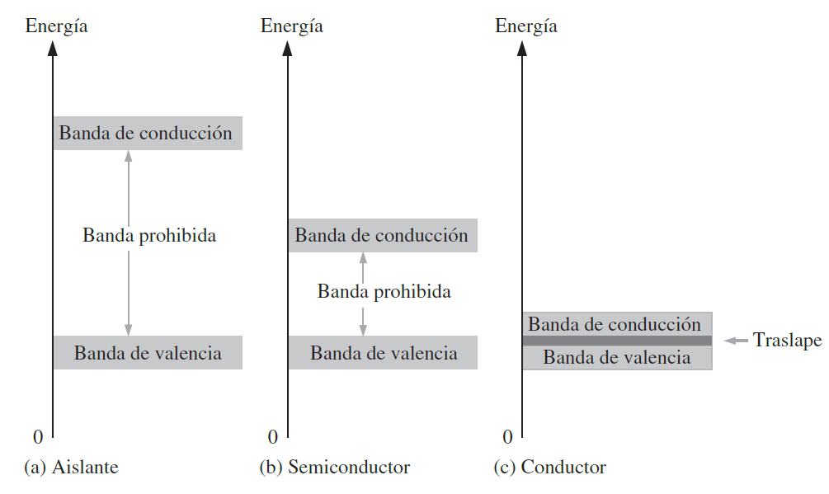
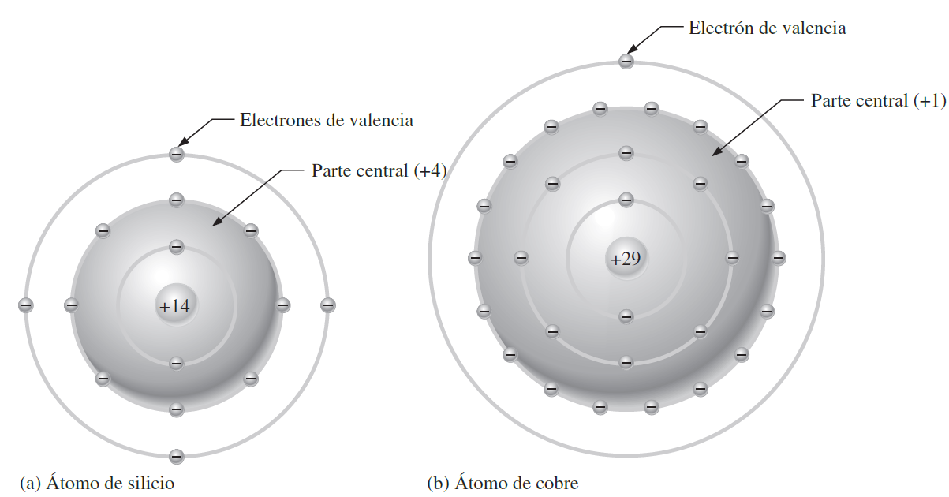

Slide 17
SEMICONDUCTORES

Slide 18
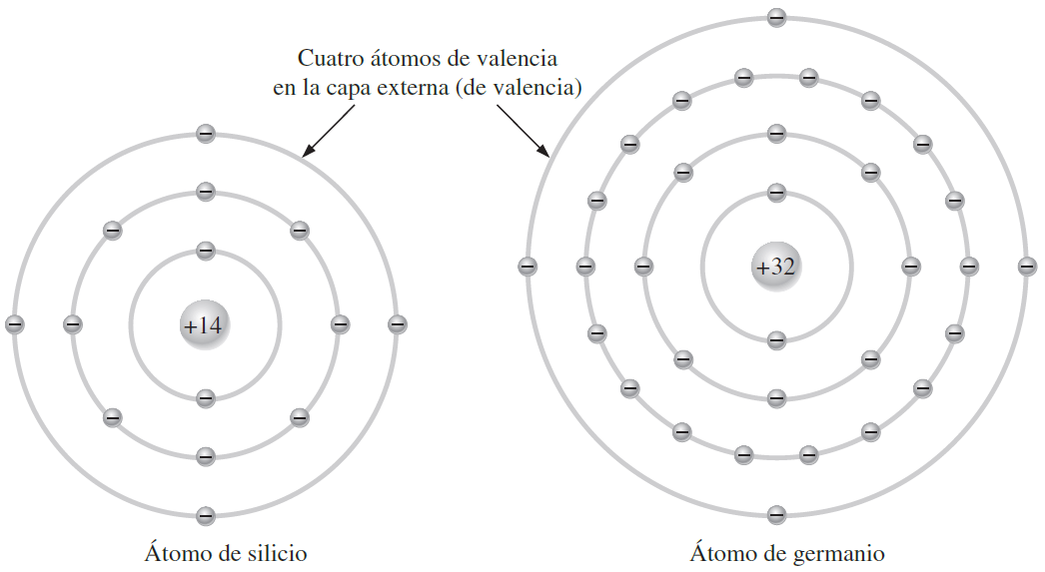
Silicio y germanio
La figura permite comparar las estructuras atómicas del silicio y el germanio. El silicio es, por mucho, el material más utilizado en diodos, transistores, circuitos integrados y otros dispositivos semiconductores. Observe que tanto el silicio como el germanio tienen los cuatro electrones de valencia característicos.
Los electrones de valencia del germanio residen en la cuarta capa, mientras que los del silicio están en la tercera, más cerca al núcleo. Esto significa que los electrones de valencia del germanio se encuentran a niveles de energía más altos que aquellos en el silicio y, por consiguiente, requieren una cantidad de energía adicional más pequeña para escaparse del átomo. Esta propiedad hace que el germanio sea más inestable a altas temperaturas, lo que produce una excesiva corriente en inversa. Por eso el silicio es un material semiconductor más utilizado.

Slide 19
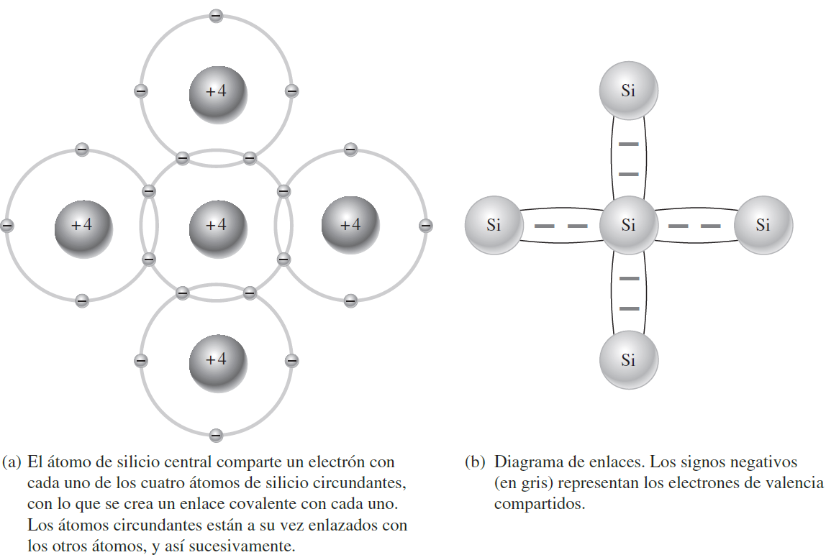
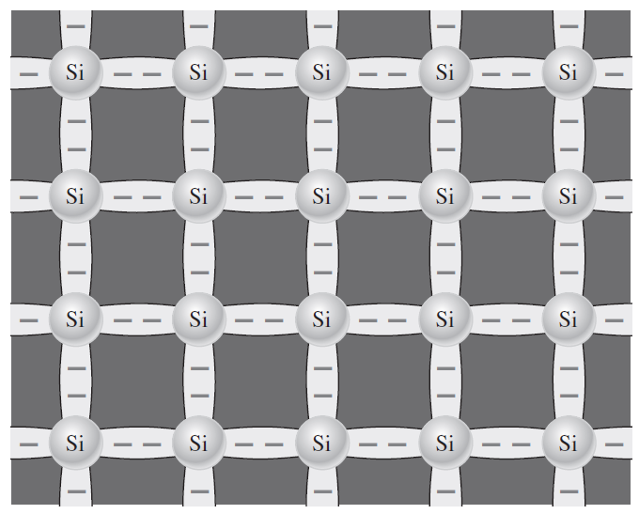
Enlaces covalentes
La figura muestra cómo cada átomo de silicio se sitúa con cuatro átomos de silicio adyacentes para formar un cristal de silicio. Un átomo de silicio (Si), con sus cuatro electrones de valencia,
comparte un electrón con cada uno de sus cuatro vecinos. Esto crea efectivamente ocho electrones de valencia compartidos por cada átomo y produce un estado de estabilidad química. Además, compartir electrones de valencia produce enlaces covalentes que mantienen a los átomos juntos; cada electrón de valencia es atraído igualmente por los dos átomos adyacentes que lo comparten.
La figura muestra el enlace covalente de un cristal de silicio intrínseco. Un cristal intrínseco es uno que no tiene impurezas. El enlace covalente en el germanio es similar porque también tiene cuatro electrones de valencia.

Slide 20
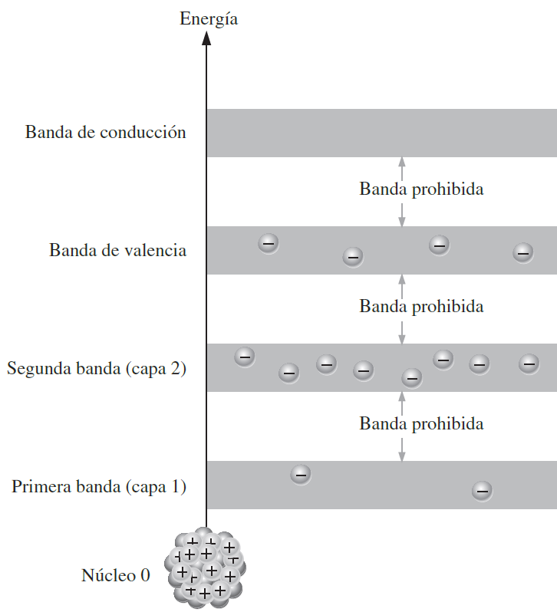
Corriente en Semiconductores
La forma en que un material conduce corriente eléctrica es importante para entender cómo funcionan los dispositivos electrónicos. En realidad no se puede entender la operación de un dispositivo tal como un diodo o transistor sin saber algo sobre corriente.
Como aprendió anteriormente, los electrones de un átomo pueden existir sólo dentro de bandas de energía prescritas. Cada capa alrededor del núcleo corresponde a cierta banda de energía y está separada de bandas adyacentes por bandas prohibidas, en las cuales no pueden existir electrones.
La figura muestra el diagrama de bandas de energía de un átomo no excitado (sin energía externa tal como calor) en un cristal de silicio puro. Esta condición ocurre sólo a una temperatura del 0 absoluto en Kelvin.

Slide 21
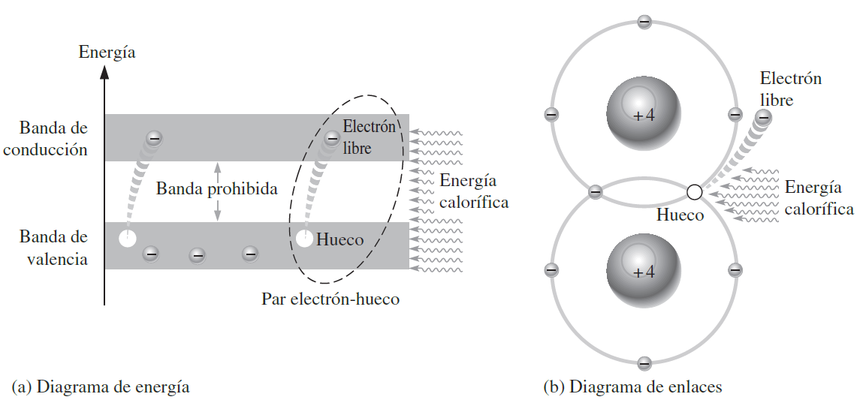
Electrones de conducción y huecos
Un cristal de silicio intrínseco (puro) a temperatura ambiente tiene energía calorífica (térmica) suficiente para que algunos electrones de valencia salten la banda prohibida desde la banda de valencia hasta la banda de conducción, convirtiéndose así en electrones libres, que también se conocen como electrones de conducción. Esto se ilustra en el diagrama de energía de la figura (a) y el diagrama de enlaces de la figura (b).

Slide 22
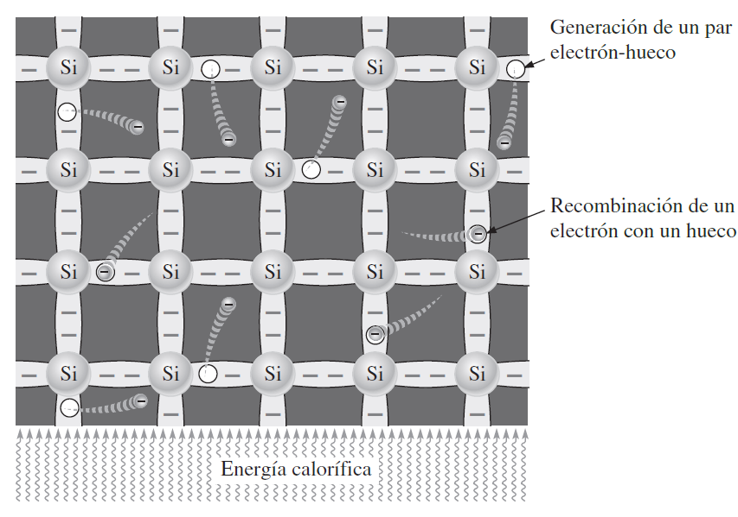
Cuando un electrón salta a la banda de conducción, deja un espacio vacío en la banda de valencia dentro del cristal. Este espacio vacío se llama hueco. Por cada electrón elevado a la banda de conducción por medio de energía externa queda un hueco en la banda de valencia y se crea lo que se conoce como par electrón-hueco; ocurre una recombinación cuando un electrón de banda de conducción pierde energía y regresa a un hueco en la banda de valencia.
Resumiendo, un trozo de silicio intrínseco a temperatura ambiente tiene, en cualquier instante, varios electrones de banda de conducción (libres) que no están enlazados a ningún átomo y en esencia andan a la deriva por todo el material. También existe un número igual de huecos en la banda de valencia que se crean cuando estos electrones saltan a la banda de conducción (vea la figura)

Slide 23
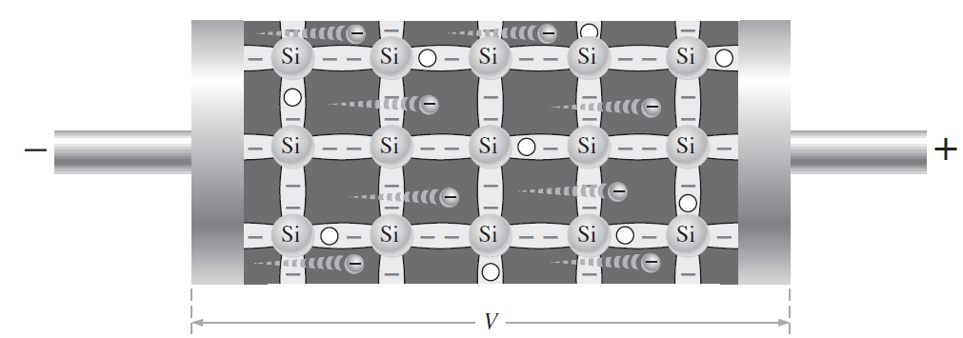
Corriente de electrón y hueco
Cuando se aplica voltaje a través de un trozo de silicio intrínseco, como muestra la figura, los electrones libres generados térmicamente presentes en la banda de conducción (que se mueven libremente y al azar en la estructura cristalina) son entonces fácilmente atraídos hacia el extremo positivo. Este movimiento de electrones es un tipo de corriente en un material semiconductor y se llama corriente de electrón.

Slide 24
Otro tipo de corriente ocurre en la banda de valencia, donde existen los huecos creados por los electrones libres. Los electrones que permanecen en la banda de valencia siguen estando unidos a sus átomos y no pueden moverse al azar en la estructura cristalina como lo hacen los electrones libres. No obstante, un electrón de valencia puede moverse a un hueco cercano con poco cambio en su nivel de energía y por lo tanto deja otro hueco en el lugar de donde vino: el hueco se habrá movido entonces de un lugar a otro en la estructura cristalina, como se puede ver en la figura. Aun cuando la corriente en la banda de valencia es producida por electrones de valencia, se llama corriente de hueco para distinguirla de la corriente de electrón en la banda de conducción.
Como ya se ha visto, se considera que la conducción en semiconductores es el movimiento de electrones libres en la banda de conducción o el movimiento de huecos en la banda de valencia, que en realidad es el movimiento de electrones de valencia a átomos cercanos con lo que se crea corriente de hueco en la dirección opuesta.
Es interesante contrastar los dos tipos de movimiento de carga en un semiconductor con el movimiento de carga en un conductor metálico, tal como el cobre. Los átomos de cobre forman un tipo de cristal diferente en el que los átomos no están enlazados covalentemente entre sí, sino que se componen de un “mar” de núcleos de iones positivos, los cuales son átomos sin sus electrones de valencia. Los electrones de valencia están enlazados a los iones positivos, lo que mantiene a los iones positivos juntos y les permite formar el enlace metálico. Los electrones de valencia no pertenecen a un átomo dado, sino al cristal en conjunto. Debido a que los electrones de valencia en el cobre se mueven libremente, la aplicación de un voltaje produce corriente. Existe sólo un tipo de corriente —el movimiento de electrones libres— porque no existen “huecos” en la estructura cristalina metálica.

Slide 25
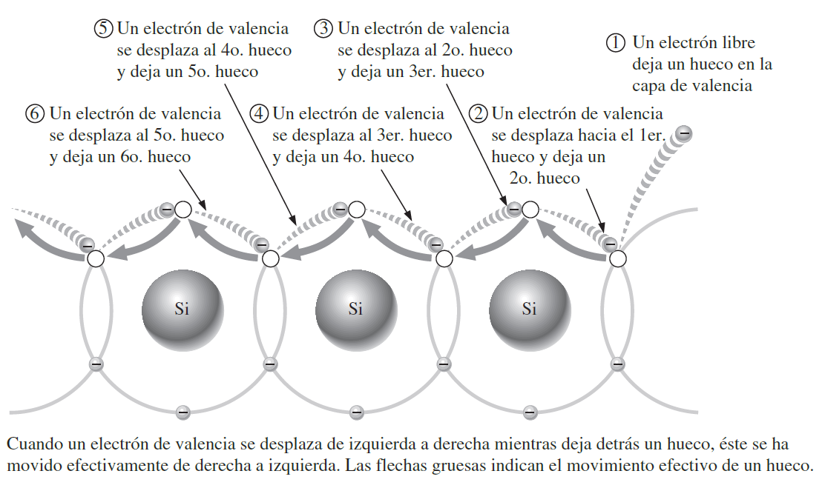

Slide 26
SEMICONDUCTORES
TIPO N Y TIPO P

Slide 27
Los materiales semiconductores en su estado intrínseco no conducen bien la corriente y su valor es limitado. Esto se debe al número limitado de electrones libres presentes en la banda de conducción y huecos presentes en la banda de valencia. El silicio intrínseco (o germanio) se debe modificar incrementando el número de electrones libres o huecos para aumentar su conductividad y hacerlo útil en dispositivos electrónicos. Esto se hace añadiendo impurezas al material intrínseco. Dos tipos de materiales semiconductores extrínsecos (impuros), el tipo n y el tipo p, son los bloques de construcción fundamentales en la mayoría de los tipos de dispositivos electrónicos.
Dopado
La conductividad del silicio y el germanio se incrementa drásticamente mediante la adición controlada de impurezas al material semiconductor intrínseco (puro). Este proceso, llamado dopado, incrementa el número de portadores de corriente (electrones o huecos). Los dos portadores de impurezas son el tipo n y el tipo p.

Slide 28
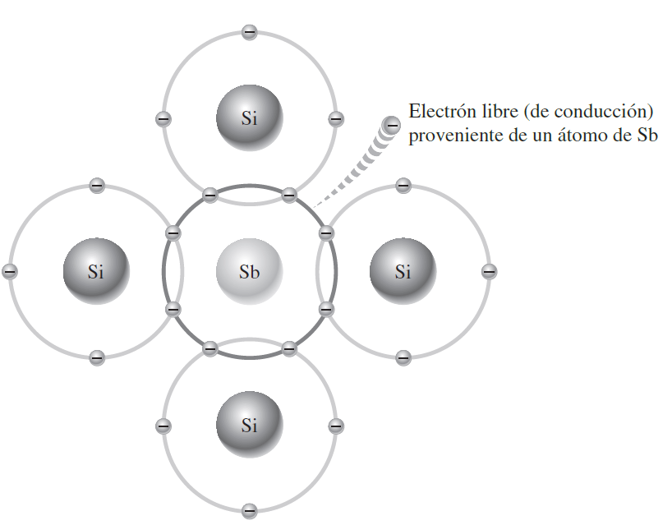
Semiconductor tipo N
Para incrementar el número de electrones de banda de conducción en silicio intrínseco se agregan átomos de impureza pentavalente. Estos son átomos son cinco electrones de valencia tales como arsénico (As), fósforo (P), bismuto (Bi) y antimonio (Sb).
Como ilustra la figura, cada átomo pentavalente (antimonio, en este caso) forma enlaces covalentes con cuatro átomos de silicio adyacentes. Se utilizan cuatro de los electrones de valencia del átomo de antimonio para formar enlaces covalentes con átomos de silicio y queda un electrón extra. Este electrón extra llega a ser un electrón de conducción porque no interviene en el enlace. Como el átomo pentavalente cede un electrón, se conoce como átomo donador. El número de electrones de conducción puede ser controlado con cuidado mediante el número de átomos de impureza agregados al silicio. Un electrón de conducción creado mediante este proceso de dopado no deja un hueco en la banda de valencia porque excede el número requerido para llenarla.
Portadores mayoritarios y minoritarios
Como la mayoría de los portadores de corriente son electrones, el silicio (o el germanio) dopado con átomos pentavalentes es un semiconductor tipo n (n expresa la carga negativa de un electrón). Los electrones se conocen como portadores mayoritarios en material tipo n. Aunque la mayoría de los portadores de corriente en un material tipo n son electrones, también existen algunos huecos que se crean cuando térmicamente se generan pares electrón-hueco (estos huecos no se producen por la adición de átomos de impureza pentavalentes).
Los huecos en un material tipo n reciben el nombre de portadores minoritarios.

Slide 29
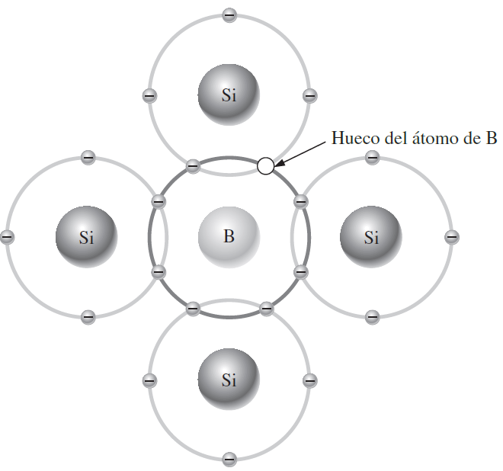
Semiconductor tipo P
Para incrementar el número de huecos en silicio intrínseco, se agregan átomos de impureza trivalentes: átomos con tres electrones de valencia tales como boro (B), indio (In) y galio (Ga). Como muestra la figura, cada átomo trivalente (boro, en este caso) forma enlaces covalentes con cuatro átomos de silicio adyacentes. Se utilizan los tres electrones de valencia del átomo de boro en los enlaces covalentes y, como son necesarios cuatro electrones, resulta un hueco cuando
se agrega cada átomo trivalente. Como el átomo trivalente puede tomar un electrón, a menudo se hace referencia a él como átomo aceptor. El número de huecos se controla cuidadosamente con el número de átomos de impureza trivalente agregados al silicio. Un hueco creado mediante este proceso de dopado no está acompañado por un electrón de conducción (libre).
Portadores mayoritarios y minoritarios
Como la mayoría de los portadores de corriente son huecos, el silicio (o germanio) dopado con átomos trivalentes se llama semiconductor tipo p. Los huecos son los portadores mayoritarios en un material tipo p. Aunque la mayoría de los portadores de corriente en un material tipo p son huecos, también existen algunos electrones de banda de conducción que se crean cuando térmicamente se generan pares electrón-hueco. Estos electrones de banda de conducción no se producen por la adición de átomos de impureza trivalentes. Los electrones de banda de conducción en un material tipo p son los portadores minoritarios.

Slide 30
DIODO DE JUNTURA PN

Slide 31
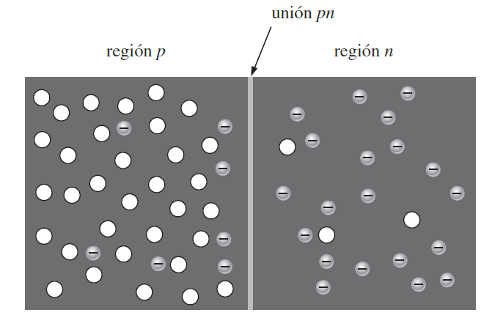
Si se toma un bloque de silicio y se dopa una parte de él con una impureza trivalente y la otra con una impureza pentavalente, se forma un límite llamado unión PN entre las partes tipo p y tipo n resultantes y se crea un diodo básico. Un diodo es un dispositivo que conduce corriente en sólo una dirección. La unión pn es la característica que permite funcionar a diodos, ciertos transistores y otros dispositivos.
Un material tipo p consta de átomos de silicio y átomos de impureza trivalentes tales como el boro. El átomo de boro agrega un hueco cuando se enlaza con los átomos de silicio. Sin embargo, como el número de protones y el número de electrones son iguales en todo el material, no existe carga neta en el material y por lo tanto es neutro.
Un material de silicio tipo n se compone de átomos de silicio y átomos de impureza pentavalentes tales como el antimonio. Como ya se vio, un átomo de impureza libera un electrón cuando se enlaza a cuatro átomos de silicio. Como sigue habiendo un número igual de protones y electrones (incluidos los electrones libres) por todo el material, no existe carga neta en el material y por lo tanto es neutro.
Si un trozo de silicio intrínseco es dopado de tal forma que una parte es tipo n y la otra tipo p, se forma una unión pn en el límite entre las dos regiones y se crea un diodo, como se indica en la figura. La región p tiene muchos huecos (portadores mayoritarios) por los átomos de impureza y sólo unos cuantos electrones libres térmicamente generados (portadores minoritarios).
La región n tiene muchos electrones libres (portadores mayoritarios) por los átomos de impureza y sólo unos cuantos huecos térmicamente generados (portadores minoritarios).
La estructura de diodo básica en el instante de la formación de la unión que muestra sólo los portadores mayoritarios y minoritarios. Algunos electrones libres en la región n cerca de la unión pn comienzan a difundirse a través de la unión y caen en huecos cerca de la unión en la región p.

Slide 32
Formación de la región de empobrecimiento
Los electrones libres en la región n se mueven aleatoriamente en todas direcciones. En el instante en que se forma la unión pn, los electrones libres que se encuentran cerca de la unión en la región n comienzan a difundirse a través de la unión hacia la región p, donde se combinan con los huecos que se encuentran cerca de la unión, como se muestra en la figura.
Antes de analizar la formación de la unión pn, recuerde que existen tantos electrones como protones en el material tipo n, por lo que el material es neutro en función de la carga neta; lo mismo se aplica al caso del material tipo p.
Cuando se forma la unión pn, la región n pierde electrones libres a medida que se difunden a través de la unión. Esto crea una capa de cargas positivas (iones pentavalentes) cerca de la unión.
A medida que los electrones se mueven a través de ésta, la región p pierde huecos a medida que los electrones y huecos se combinan. Esto crea una capa de cargas negativas (iones trivalentes) cerca de la unión. Estas dos capas de cargas positivas y negativas forman la región de empobrecimiento, como la figura 1-17(b) lo muestra. El término empobrecimiento se refiere al hecho de que la región cercana a la unión pn se queda sin portadores de carga (electrones y huecos) debido a la difusión a través de la unión. Tenga en cuenta que la región de empobrecimiento se forma muy rápido y que es muy delgada en comparación con la región n y la región p.
Después del aumento súbito inicial de electrones libres a través de la unión pn, la región de empobrecimiento se expande hasta un punto donde se establece el equilibrio y no hay más difusión de electrones a través de la unión. Esto ocurre de la siguiente manera: conforme los electrones continúan difundiéndose a través de la unión, más y más cargas positivas y negativas se crean cerca de la unión a medida que se forma la región de empobrecimiento. Se llega a un punto donde la carga negativa total en la región de empobrecimiento repele cualquier difusión adicional de electrones (partículas cargadas negativamente) hacia la región p (las cargas iguales se repelen) y la difusión se detiene. En otras palabras, la región de empobrecimiento actúa como barrera ante el movimiento continuado de electrones a través de la unión.

Slide 33
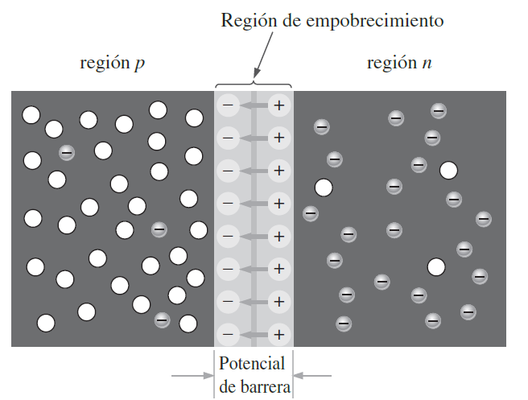
Por cada electrón que se difunde a través de la unión y se combina con un hueco, queda una carga positiva en la región n, se crea una negativa en la región p, y se forma un potencial de barrera. Esta acción continúa hasta que el voltaje de la barrera se opone a más difusión. Las flechas entre las cargas positivas y negativas en la región de empobrecimiento representan el campo eléctrico.

Slide 34
Potencial de barrera
En cualquier momento que exista una carga positiva y una carga negativa, una cerca de la otra, existe una fuerza que actúa en la carga como lo describe la ley de Coulomb. En la región de empobrecimiento existen muchas cargas positivas y muchas cargas negativas en
los lados opuestos de la unión pn. Las fuerzas entre las cargas opuestas forman un campo eléctrico, como se indica en la figura de la filmina anterior; mediante flechas entre las cargas positivas y las cargas negativas.
Este campo eléctrico es una barrera para los electrones libres en la región n y se debe consumir energía para mover un electrón a través del campo eléctrico; es decir, se debe aplicar energía externa para hacer que los electrones se muevan a través de la barrera del campo eléctrico en la región de empobrecimiento.
La diferencia de potencial del campo eléctrico a través de la región de empobrecimiento es la cantidad de voltaje requerido para mover electrones a través del campo eléctrico. Esta diferencia de potencial se llama potencial de barrera y se expresa en volts. Expresado de otra manera, se debe aplicar una cierta cantidad de voltaje igual al potencial de barrera y con la polaridad apropiada a través de una unión pn para que los electrones comiencen a fluir a través de la unión.
Aprenderá más al respecto cuando analicemos la polarización. El potencial de barrera de una unión pn depende de varios factores, incluido el tipo de material semiconductor, la cantidad de dopado y la temperatura. El potencial de barrera típico es aproximadamente
de 0.7 V para el silicio y de 0.3 V para el germanio a 25°C. Como los dispositivos de germanio son raros, se utilizará silicio en general para las explicaciones salvo que se especifique lo contrario.

Slide 35
Diagramas de energía de la unión PN y la región de empobrecimiento
Las bandas de valencia y conducción de un material tipo n se encuentran a niveles de energía un poco más bajos que las bandas de valencia y conducción en un material tipo p. Recuerde que el material tipo p tiene impurezas trivalentes en tanto que el tipo n tiene impurezas pentavalentes.
Las impurezas trivalentes ejercen fuerzas más bajas sobre los electrones de la capa externa que las impurezas pentavalentes. Las fuerzas más bajas en materiales tipo p hacen que las órbitas de los electrones sean un poco más grandes y que consecuentemente tengan una energía más grande que las órbitas de los electrones en los materiales tipo n.
La figura (a) muestra un diagrama de energía de una unión pn en el instante de su formación. Como se puede ver, las bandas de valencia y conducción de la región n están a niveles de energía más bajos que aquellas de la región p, pero existe una cantidad significativa de traslape. Los electrones libres en la región n que ocupan la parte superior de la banda de conducción en función de su energía pueden difundirse con facilidad a través de la unión (no tienen que adquirir energía adicional) y temporalmente se convierten en electrones libres en la parte inferior de la banda de conducción de la región p. Después de atravesar la unión, los electrones pierden energía con rapidez
y caen en los huecos de la banda de conducción de la región p, como muestra la figura (a).
A medida que continúa la difusión, la región de empobrecimiento comienza a formarse y el nivel de energía de la banda de conducción de la región n se reduce. La reducción del nivel de energía de la banda de conducción en la región n se debe a la pérdida de electrones de alta energía que se han difundido a través de la unión hacia la región p. Pronto no quedan electrones en la banda de conducción de la región n con suficiente energía para atravesar la unión hacia la banda de conducción de la región p, como se indica por medio de la alineación de la parte superior de la banda de conducción de la región n y la parte inferior de la banda de conducción de la región p en la figura (b). En ese
punto, la unión está en equilibrio y la región de empobrecimiento está completa porque la difusión ha cesado. Existe un gradiente de energía, a través de la región de empobrecimiento, que actúa como una “colina de energía” que un electrón en la región n debe escalar para llegar a la región p.
Observe que en tanto el nivel de energía de la banda de conducción de la región n se ha desplazado hacia abajo, el nivel de energía de la banda de valencia también se ha desplazado hacia abajo. Aún se requiere la misma cantidad de energía para que un electrón de valencia se convierta en un electrón libre. En otras palabras, la banda prohibida entre la banda de valencia y la banda de conducción no cambia.

Slide 36
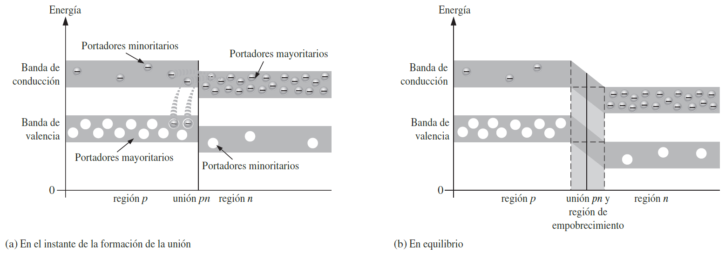

Slide 37
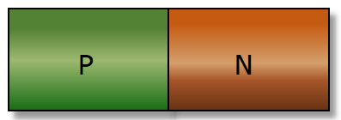
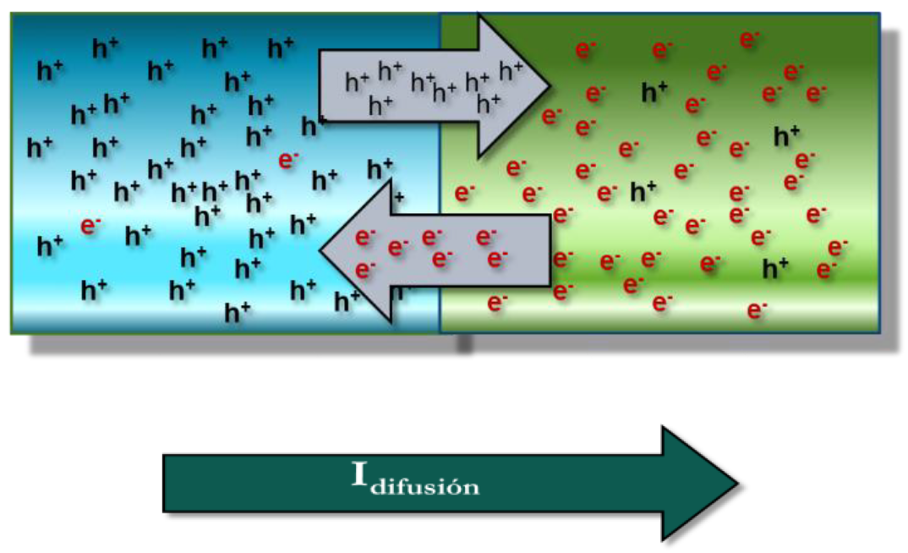
La unión PN está conformada por un material semiconductor tipo P, por un lado, y material tipo N, por el otro como muestra la figura. De hecho, solo con el contacto de los materiales ya se establece una interacción entre ellos.
Análisis de corrientes en la unión PN - Movimiento de portadores por difusión
Al ponerse en contacto el material p con el material n, se produce inmediatamente una corriente de difusión por la diferencia de concentraciones (obviamente una capa de la unión está cargada de electrones (n) y la otra está cargada de huecos (p)). Así, huecos de material P, atraviesan la unión y se recombinan con los electrones de la zona de tipo N; del mismo modo, algunos electrones de la zona de tipo N atraviesan la unión y se recombinan con los huecos de la zona de tipo P.
La dirección de la corriente se ha convenido que se la de los huecos. La flecha señala la dirección de la corriente establecida.

Slide 38
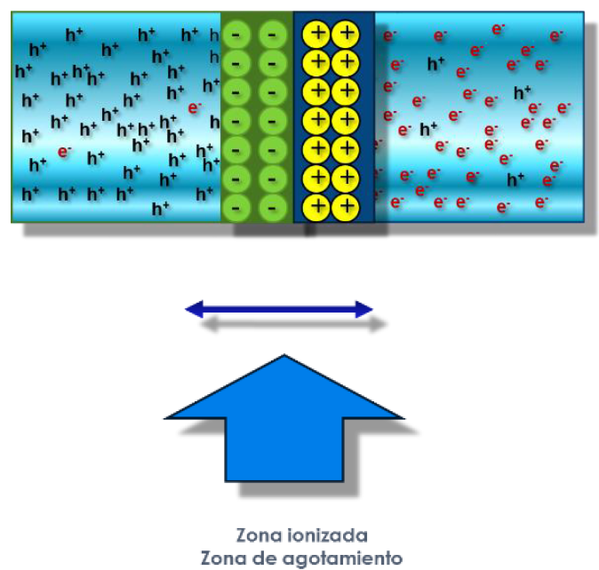
La región de agotamiento
Sin embargo, este proceso provoca en forma inmediata la ionización de la zona de la unión.
¿Qué significa esto?, que al moverse los portadores dejan iones cargados. Los de huecos del material P, dejarán iones negativos en inmediaciones de la unión y de forma análoga, los electrones del material N, que se han desprendido, dejarán iones cargados positivamente en la zona de la unión.
¿Cuál es el resultado de esto?, que la recombinación ocasiona una disminución de las cargas libres en la zona de la unión (se la denomina “zona de agotamiento” o “zona de deplexión” o “zona de carga espacial”) e impide la movilidad de los portadores más alejados.
Las características de la zona de agotamiento son:
Los iones negativos de la zona P están privados de sus huecos.
Los iones positivos de la zona N están privados de sus electrones.
El sistema (de todas formas) permanece neutro
Al estar el sistema en equilibrio, evidentemente (aunque se hayan movido algunos portadores) la cantidad de cargas positivas es igual al número de cargas negativas.

Slide 39
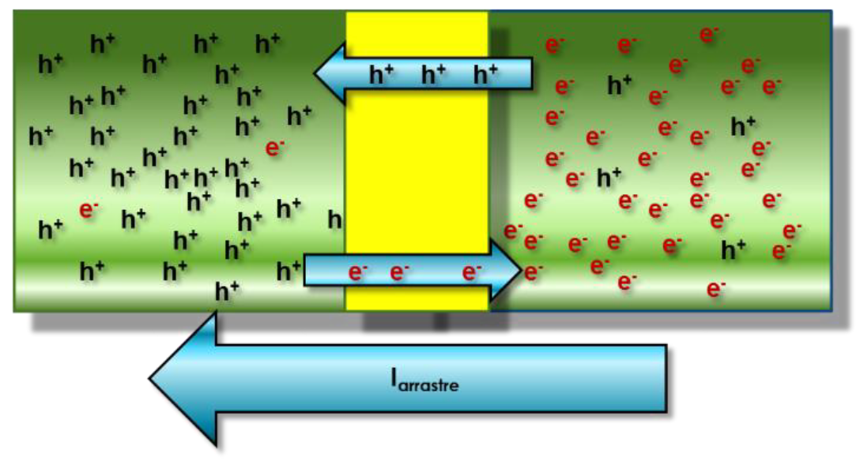
Movimiento de portadores por arrastre
El resultado es que a ambos los lados de la unión presencia de cargas no neutralizadas, con signo opuesto. La zona mencionada permite el establecimiento de un campo eléctrico y por tanto, de una diferencia de potencial que será variable al interior de la zona de agotamiento pero que (en forma ideal) permanece constante en el resto del material. Este campo eléctrico provocado evita la propagación de más recombinaciones: sólo las cargas capaces de romper la barrera de potencial pueden recombinarse.
En la presencia de un campo eléctricos, los portadores minoritarios de ambos materiales son atraídos por el potencial establecido: los electrones del material P serán atraídos por el potencial positivo establecido en la zona de agotamiento del material N; y del mismo modo los huecos del material N serán atraídos por el potencial negativo establecido en la zona de agotamiento del material P. Esta corriente generada es, obviamente, una corriente de arrastre.

Slide 40
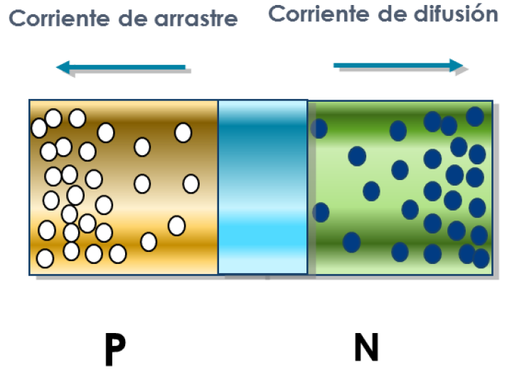
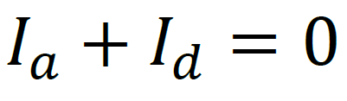
En equilibrio térmico, es decir sin ningún tipo de excitación externo, la corriente de arrastre y corriente de difusión son de la misma magnitud pero de sentidos contrarios, su suma no puede ser sino cero.
La corriente de difusión tiene sentido contrario a la de arrastre por eso, su suma algebraica es cero.

Slide 41
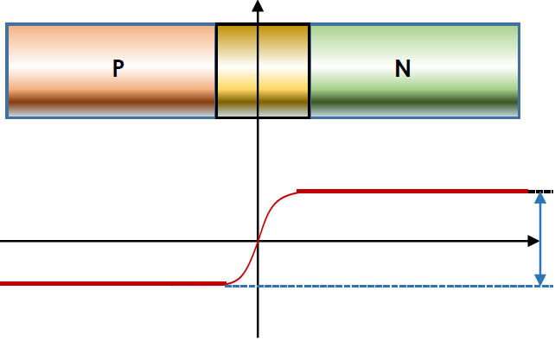
En la zona de carga aparece un campo eléctrico o barrera de potencial que se opone al hecho que continué creciendo la difusión de huecos y electrones. Esto, genera un equilibrio térmico del potencial de contacto y de las concentraciones de las cargas libres.
U_{P}
U_{N}
U_{P} + U_{N} = U₀

Slide 42
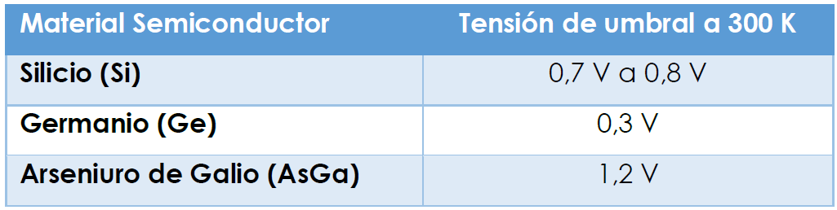
La barrera de potencial es característica del material, de su concentración y de la temperatura. Más adelante se determinará una fórmula para obtener su valor para ciertas condiciones dadas. Por el momento se puede asumir que para T=300 K, la barrera de potencial, a la cual se denomina también tensión de umbral, será:
La barrera de potencial, que establece la tensión de umbral característica será analizada a detalle en subtítulos posteriores. Baste decir por el momento que su forma es el resultado de una función cuadrática que se vuelca en el punto de la unión.

Slide 43
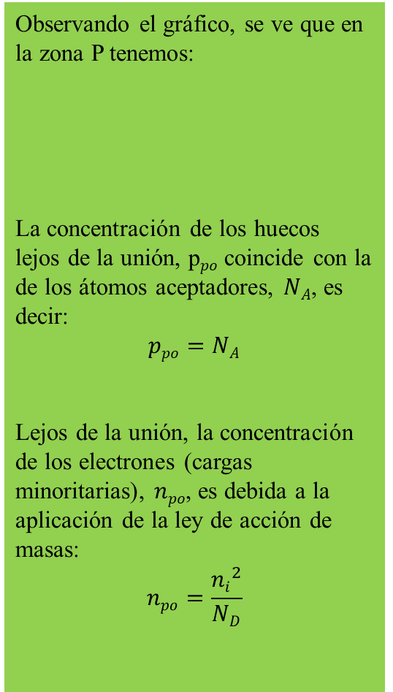
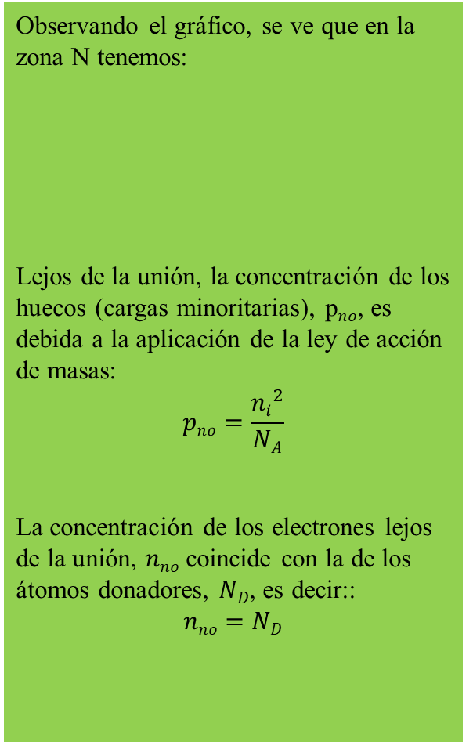
Análisis de las concentraciones en la unión PN
Observando el gráfico, se ve que en la zona P tenemos:
La concentración de los huecos lejos de la unión, p_{𝑝𝑜} coincide con la de los átomos aceptadores, 𝑁_{𝐴}, es decir:
$$ppo=NA$$
Lejos de la unión, la concentración de los electrones (cargas minoritarias), 𝑛_{𝑝𝑜}, es debida a la aplicación de la ley de acción de masas:
$$npo=\frac{{ni}^{2}}{ND}$$
Observando el gráfico, se ve que en la zona N tenemos:
Lejos de la unión, la concentración de los huecos (cargas minoritarias), p_{𝑛𝑜}, es debida a la aplicación de la ley de acción de masas:
$$pno=\frac{{ni}^{2}}{NA}$$
La concentración de los electrones lejos de la unión, 𝑛_{𝑛𝑜} coincide con la de los átomos donadores, 𝑁_{𝐷}, es decir::
$$nno=ND$$

Slide 44
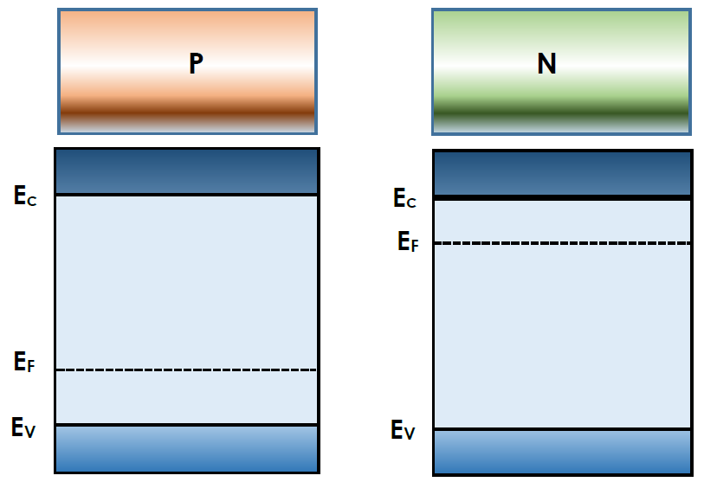
Análisis de los niveles de energía en la unión PN
Para poder comprender rápidamente cómo se establecen los niveles de energía en una unión PN, es bueno recordar cómo están constituidos en los materiales P y N separadamente como se ve en la siguiente figura:

Slide 45
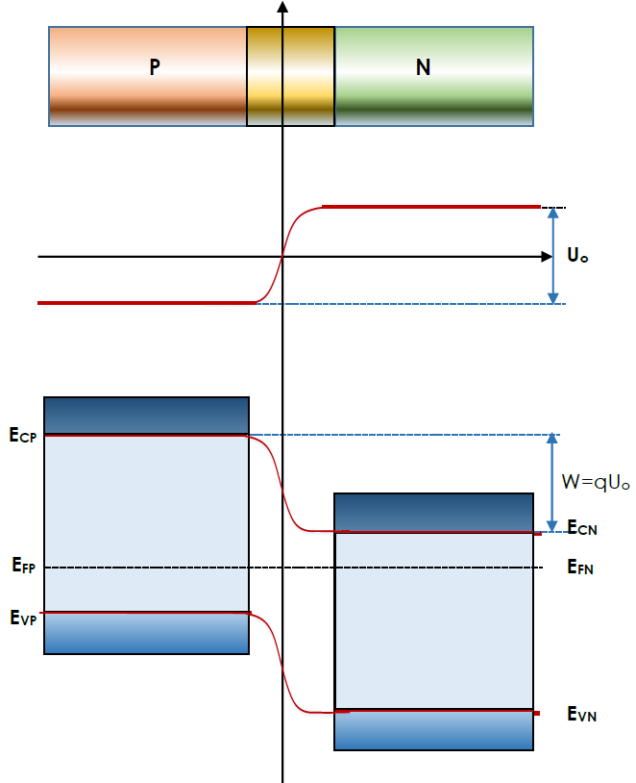
En una unión PN en equilibrio térmico el nivel de Fermi se mantiene inalterable en cada una de las capas (P y N). El resultado se muestra en el gráfico siguiente:
Nivel de Fermi

Slide 46
POLARIZACIÓN DEL DIODO DE JUNTURA PN

Slide 47
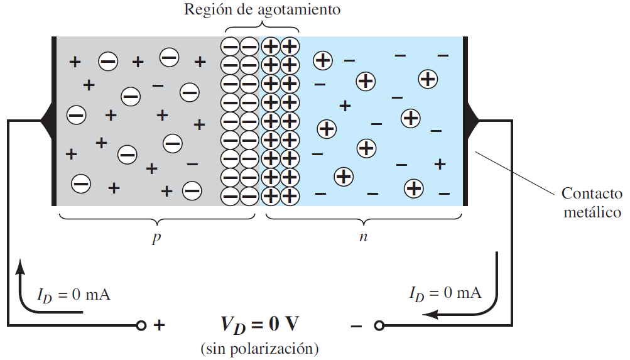
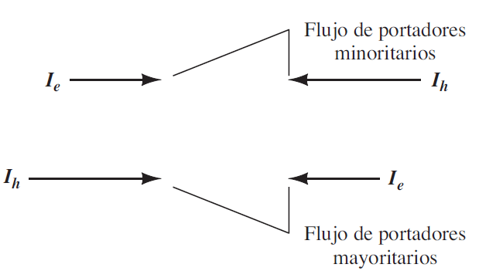
Sin polarización aplicada (V_{D} = 0 V)
En el momento en que los dos materiales se “unen”, los electrones y los huecos en la región de la unión se combinan y provocan una carencia de portadores libres en la región próxima a la unión, como se muestra en la figura 1.12a. Observe en la figura 1.12a que las únicas partículas mostradas en esta región son los iones positivos y negativos que quedan una vez que los portadores libres han sido absorbidos.

Slide 48
Esta región de iones positivos y negativos revelados se llama región de “empobrecimiento”, debido a la disminución de portadores libres en la región. Si se conectan cables conductores a los extremos de cada material, se produce un dispositivo de dos terminales. Se dispone entonces de tres opciones: sin polarización, polarización en directa y polarización en inversa. El término polarización se refiere a la aplicación de un voltaje externo a través de las dos terminales del dispositivo para extraer una respuesta. La condición mostrada en la filmina anterior es la situación sin polarización porque no hay ningún voltaje externo aplicado. Es un diodo con dos cables conductores
que yace aislado sobre un banco de laboratorio.
En condiciones sin polarización, cualquier portador minoritarios (huecos) del material tipo n localizados en la región de empobrecimiento pasarán de inmediato al material p. Cuanto más cerca de la unión esté el portador minoritario, mayor será la atracción de la capa de iones negativos y menor la oposición ofrecida por los iones positivos en la región de empobrecimiento del material tipo n. Concluiremos, por consiguiente, para análisis futuros, que los portadores minoritarios del material tipo n localizados en la región de empobrecimiento pasarán directamente al material tipo p. Este flujo de portadores se indica en la parte superior de la figura para los portadores minoritarios de cada material.
Los portadores mayoritarios (electrones) del material tipo n deben vencer las fuerzas de atracción de la capa de iones positivos en el material tipo n y el escudo de iones negativos en el material tipo p para que emigren al área más allá de la región de empobrecimiento del material tipo p. Sin embargo, el número de portadores mayoritarios es tan grande en el material tipo n que invariablemente habrá un menor número de portadores mayoritarios con suficiente energía cinética para que atraviesen la región de empobrecimiento hacia el material p. De nueva cuenta, se puede aplicar el mismo tipo de planteamiento a los portadores mayoritarios (huecos) del
material tipo p. El flujo resultante producido por los portadores mayoritarios se muestra en la parte inferior de la figura.
Un examen minucioso de la figuras revela que las magnitudes relativas de los vectores de flujo son tales que el flujo neto en una u otra dirección es cero. Las líneas transversales indican esta cancelación de los vectores de cada tipo de flujo de portadores. La longitud del vector que representa el flujo de huecos se traza más larga que la del flujo de electrones para demostrar que las dos magnitudes no tienen que ser iguales para la cancelación, y que los niveles de dopado de cada material pueden producir un flujo desigual de huecos y electrones.
En resumen: sin ninguna polarización aplicada a través de un diodo semiconductor, el flujo neto de carga en una dirección es cero.

Slide 49
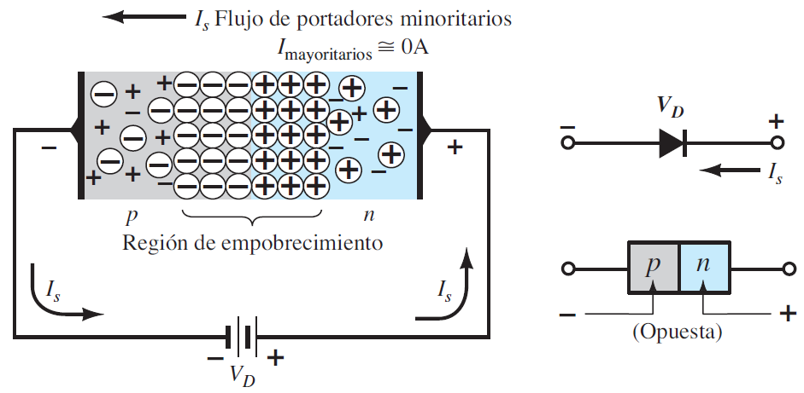
Condición de polarización en inversa (V_{D} < 0 V)
Si se aplica un potencial externo de V volts a través de la unión p-n con la terminal positiva conectada al material tipo n y la negativa conectada al material tipo p, el número de iones positivos presentes en la región de empobrecimiento del material tipo n se incrementará por la gran cantidad de electrones libres atraídos por el potencial positivo del voltaje aplicado. Por las mismas razones, el número de iones negativos presentes se incrementará en el material tipo p. El efecto neto, por consiguiente, es una mayor apertura de la región de empobrecimiento, la cual crea una barrera demasiado grande para que los portadores mayoritarios la puedan superar, por lo que el flujo de portadores mayoritarios se reduce efectivamente a cero. Sin embargo, el número de portadores minoritarios que entran a la región de empobrecimiento no cambia, y se producen vectores de flujo de portadores minoritarios de la misma magnitud que sin voltaje aplicado.

Slide 50
La corriente en condiciones de polarización en inversa se llama corriente de saturación en inversa y está representada por I_{R} y no depende del nivel de polarización inversa si no de la agitación térmica del materia P y N en función de la temperatura, en otras palabras la I_{R} aumenta con el aumento de temperatura.
La corriente de saturación en inversa rara vez es de más de algunos micro-amper (μA), excepto en el caso de dispositivos de alta potencia. De hecho, en los últimos años su nivel, por lo general, se encuentra en el intervalo de los nanoamper (ηA) en dispositivos de silicio. El término saturación se deriva del hecho de que alcanza su nivel máximo con rapidez y que no cambia de manera significativa
con los incrementos en el potencial de polarización en inversa.

Slide 51
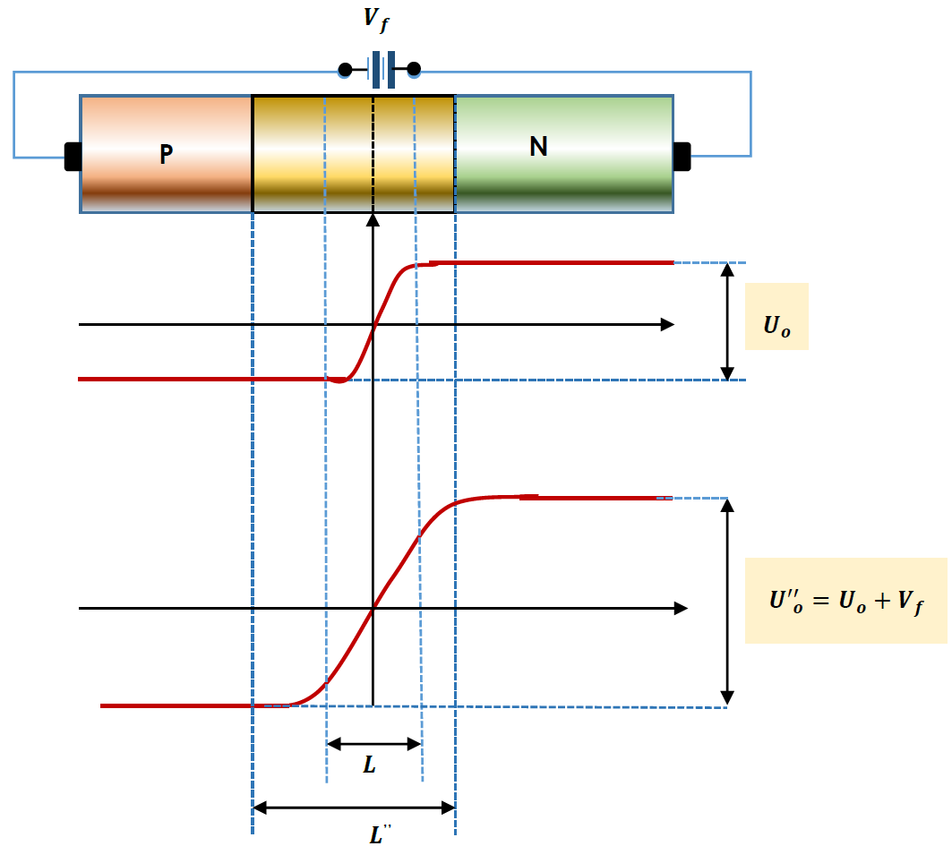
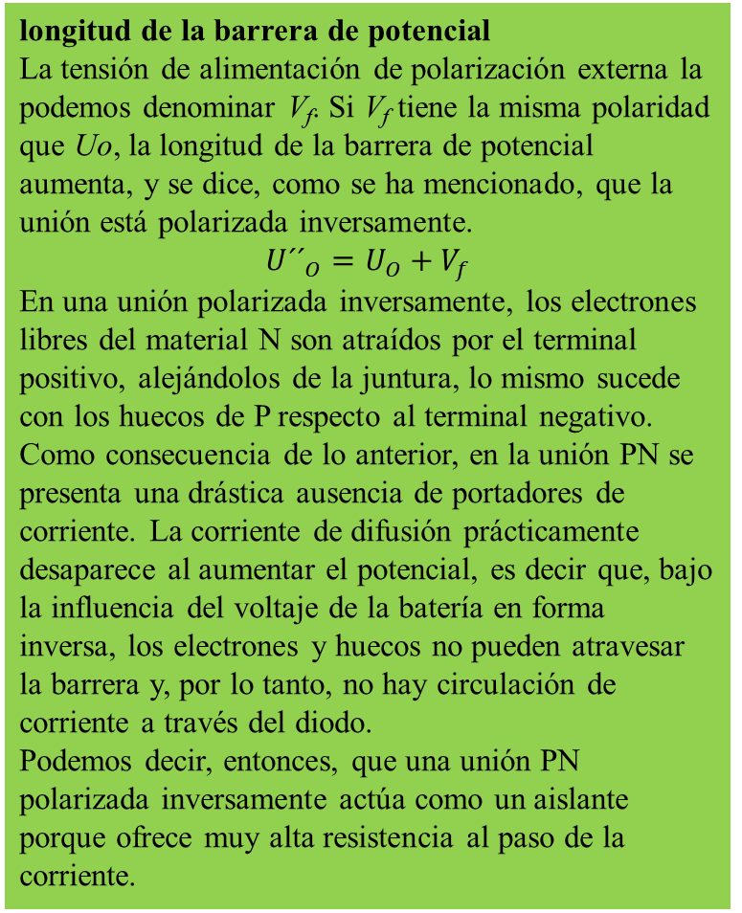
longitud de la barrera de potencial
La tensión de alimentación de polarización externa la podemos denominar V_{f}. Si V_{f} tiene la misma polaridad que Uo, la longitud de la barrera de potencial aumenta, y se dice, como se ha mencionado, que la unión está polarizada inversamente.
$${U´´}_{O}=U_{O}+V_{f}$$
En una unión polarizada inversamente, los electrones libres del material N son atraídos por el terminal positivo, alejándolos de la juntura, lo mismo sucede con los huecos de P respecto al terminal negativo. Como consecuencia de lo anterior, en la unión PN se presenta una drástica ausencia de portadores de corriente. La corriente de difusión prácticamente desaparece al aumentar el potencial, es decir que, bajo la influencia del voltaje de la batería en forma inversa, los electrones y huecos no pueden atravesar la barrera y, por lo tanto, no hay circulación de corriente a través del diodo.
Podemos decir, entonces, que una unión PN polarizada inversamente actúa como un aislante porque ofrece muy alta resistencia al paso de la corriente.

Slide 52
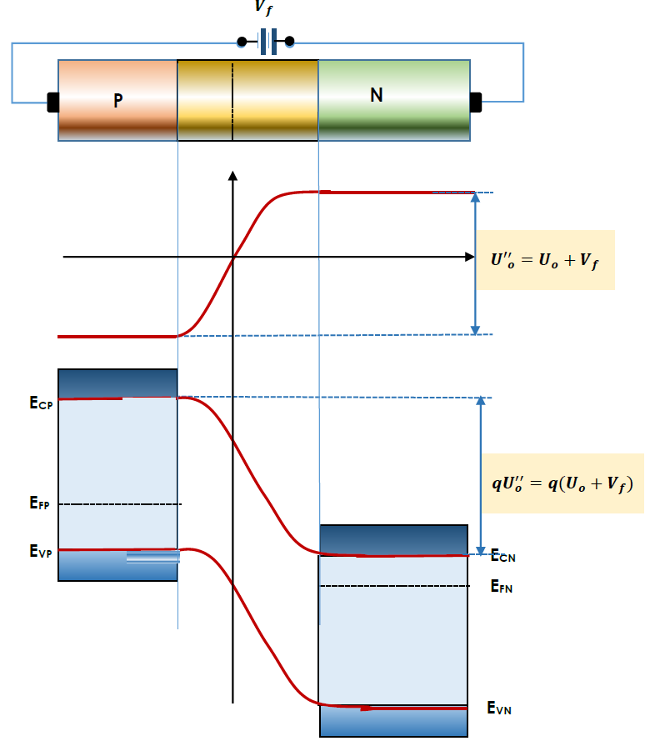
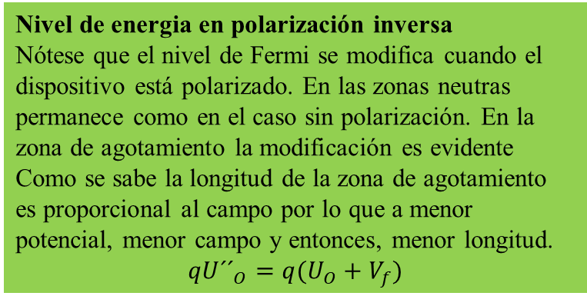
Nivel de energia en polarización inversa
Nótese que el nivel de Fermi se modifica cuando el dispositivo está polarizado. En las zonas neutras permanece como en el caso sin polarización. En la zona de agotamiento la modificación es evidente
Como se sabe la longitud de la zona de agotamiento es proporcional al campo por lo que a menor potencial, menor campo y entonces, menor longitud.
$${qU´´}_{O}=q(U_{O}+V_{f})$$

Slide 53
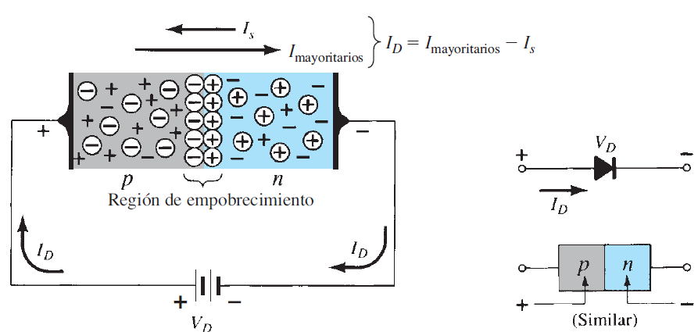
Condición de polarización en directa (VD > 0 V)
La condición de polarización en directa o “encendido” se establece aplicando el potencial positivo al material tipo p y el potencial negativo al tipo n como se muestra en la figura. La aplicación de un potencial de polarización en directa VD “presionará” a los electrones en el material tipo n y a los huecos en el material tipo p para que se recombinen con los iones próximos al límite y reducirá el ancho de la región de empobrecimiento. El flujo de portadores minoritarios de electrones resultante del material tipo p al material tipo n (y de huecos del material tipo n al tipo p) no cambia de magnitud (puesto que el nivel de conducción es controlado principalmente por el número limitado de impurezas en el material), aunque la reducción del ancho de la región de empobrecimiento produjo un intenso flujo de portadores mayoritarios a través de la unión. Un electrón del material tipo p ahora “ve” una barrera reducida en la unión debido a la región de empobrecimiento reducida y a una fuerte atracción del potencial positivo aplicado al material tipo p.

Slide 54
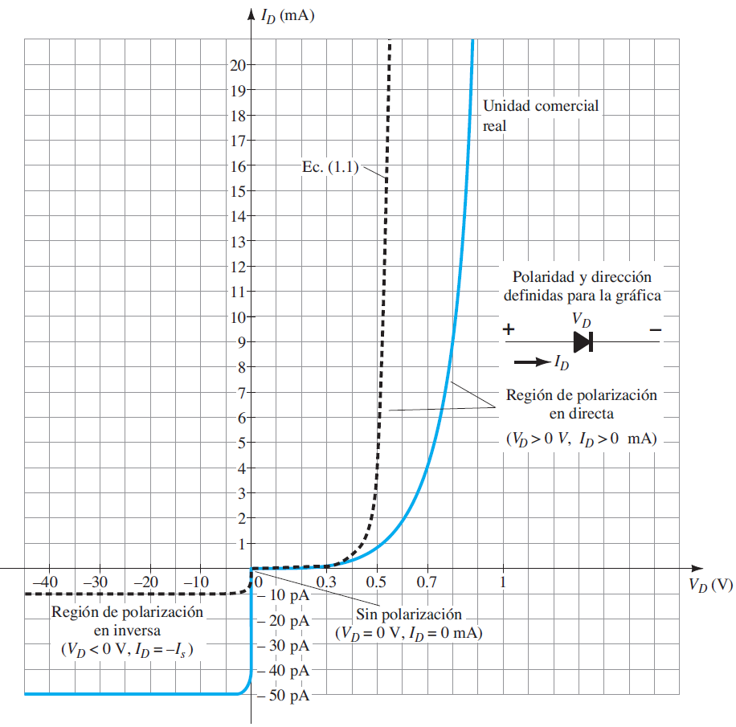
En cuanto se incrementa la magnitud de la polarización aplicada, el ancho de la región de empobrecimiento continuará reduciéndose hasta que un flujo de electrones pueda atravesar la unión, lo que produce un crecimiento exponencial de la corriente como se muestra en la región de polarización en directa de las características de la figura. Observe que la escala vertical está en miliamperes (aunque algunos diodos semiconductores tienen una escala vertical medida en amperes) y la escala horizontal en la región de polarización en directa tiene un máximo de 1 V. Por consiguiente, en general el voltaje a través de un diodo polarizado en directa será menor de 1 V. Observe también cuan rápido se eleva la corriente después de la rodilla de la curva.

Slide 55
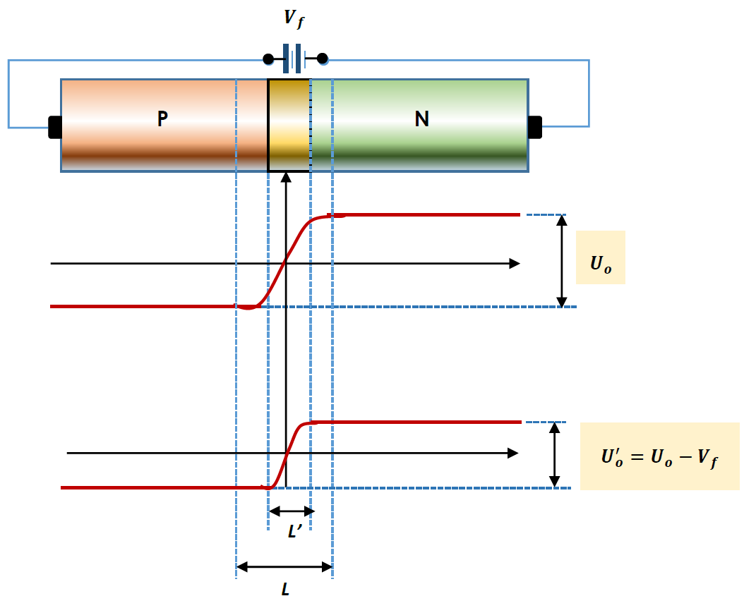
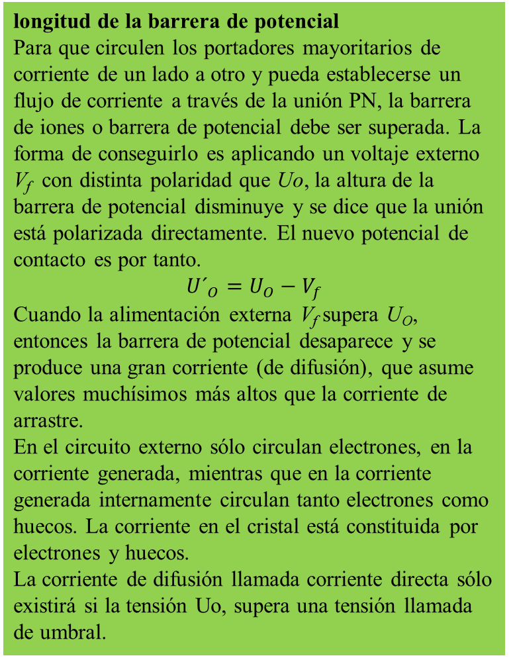
longitud de la barrera de potencial
Para que circulen los portadores mayoritarios de corriente de un lado a otro y pueda establecerse un flujo de corriente a través de la unión PN, la barrera de iones o barrera de potencial debe ser superada. La forma de conseguirlo es aplicando un voltaje externo V_{f} con distinta polaridad que Uo, la altura de la barrera de potencial disminuye y se dice que la unión está polarizada directamente. El nuevo potencial de contacto es por tanto.
$${U´}_{O}=U_{O}−V_{f}$$
Cuando la alimentación externa V_{f} supera U_{O}, entonces la barrera de potencial desaparece y se produce una gran corriente (de difusión), que asume valores muchísimos más altos que la corriente de arrastre.
En el circuito externo sólo circulan electrones, en la corriente generada, mientras que en la corriente generada internamente circulan tanto electrones como huecos. La corriente en el cristal está constituida por electrones y huecos.
La corriente de difusión llamada corriente directa sólo existirá si la tensión Uo, supera una tensión llamada de umbral.

Slide 56
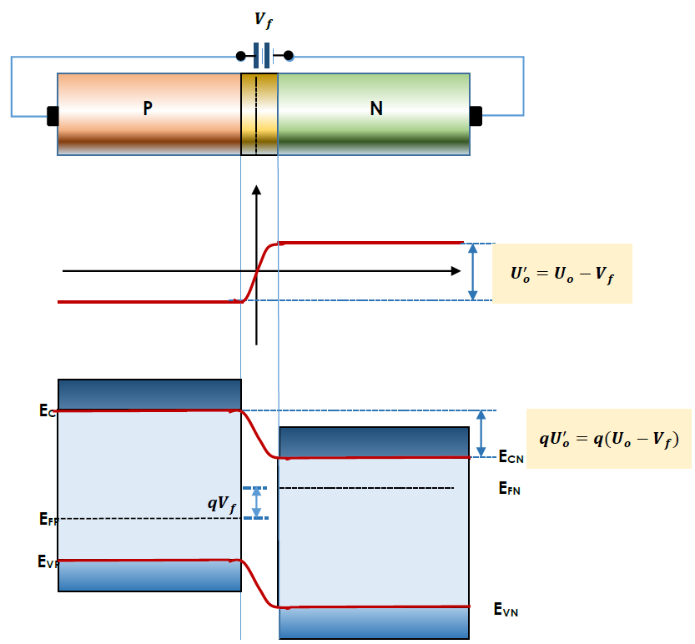

Nivel de energia en polarización directa
Nótese que el nivel de Fermi se modifica cuando el dispositivo está polarizado. En las zonas neutras permanece como en el caso sin polarización. En la zona de agotamiento la modificación es evidente
Como se sabe la longitud de la zona de agotamiento es proporcional al campo por lo que a menor potencial, menor campo y entonces, menor longitud.
$${qU´´}_{O}=q(U_{O}−V_{f})$$

Slide 57
ECUACIÓN DE SHOCKLEY

Slide 58


Se puede demostrar por medio de la física de estado sólido que las características generales de un diodo semiconductor se pueden definir mediante la siguiente ecuación, conocida como ecuación de Shockley, para las regiones de polarización en directa y en inversa.
$$\text{I}\text{D} \text{= }\text{I}\text{s}\left(ℯ^{{VD}/{n∗VT}}−1\right)$$
I_{S} es la corriente de saturación en inversa.
V_{D} es el voltaje de polarización en directa aplicado a través del diodo.
n es un factor de idealidad, el cual es una función de las condiciones de operación y construcción física; varía entre 1 y 2 según una amplia diversidad de factores. (establecemos n=1 en todo este texto a menos que se indique de otra manera).
V_{T} se llama voltaje térmico y está determinado por
$$VT\text{ =}\frac{kT}{q}$$
k es la constante de Boltzmann = 1.38 x 10⁻²³ J/K
T es la temperatura absoluta en Kelvin = 273 + la temperatura en °C.
q es la magnitud de la carga del electrón = 1.6 x 10⁻¹⁹ C.

Slide 59
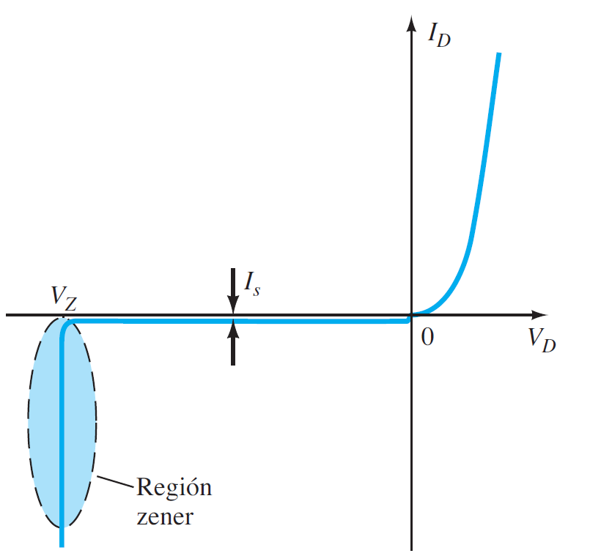
Región Zener
Aun cuando la escala de la figura 1.15 está en décimas de volts en la región negativa, hay un punto donde la aplicación de un voltaje demasiado negativo producirá un cambio abrupto de las características, como se muestra en la figura 1.17. La corriente se incrementa muy rápido en una dirección opuesta a la de la región de voltaje positivo. El potencial de polarización en inversa que produce este cambio dramático de las características se llama potencial Zener y su símbolo es V_{Z}.
A medida que se incrementa el voltaje a través del diodo en la región de polarización en inversa, también se incrementará la velocidad de los portadores minoritarios responsables de la corriente de saturación en inversa Is. Con el tiempo, su velocidad y energía cinética asociada serán suficientes para liberar más portadores por colisiones con otras estructuras atómicas que de lo contrario serían estables. Es decir, se producirá un proceso de ionización por medio del cual los electrones de valencia absorben suficiente energía para abandonar el átomo padre. Estos portadores adicionales pueden ayudar entonces al proceso de ionización al punto en que se establece una corriente de avalancha y determina la región de ruptura de avalancha.

